Slide 2
Unidade 2 Arte e Religião
Mudanças na Europa feudal: o aumento da produção de alimentos e o revigoramento do comércio e das cidades.
Rotas comerciais
As Cruzadas.
Renascimento e humanismo.
Reforma e contrarreforma.

Slide 3
Mudanças na Europa feudal
Expansão da área de cultivo
Inovações técnicas
Mudanças significativas pelas quais passou a Europa feudal a partir do século XI
Inovações técnicas
Charrua
Sistema de rotação trienal
Novo modo de atrelar o cavalo
Moinhos

Slide 4
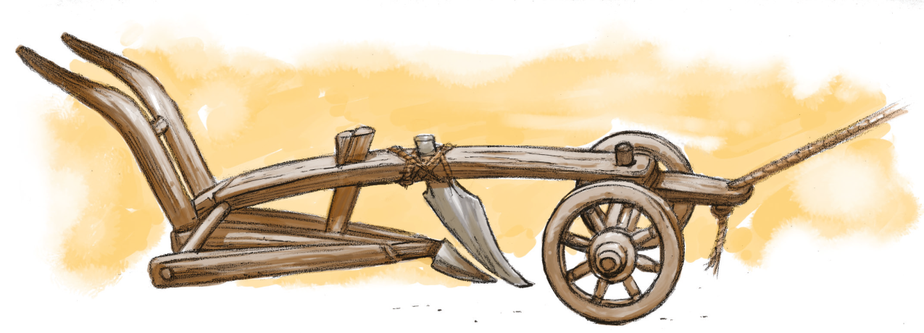
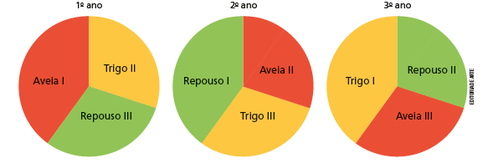
Ilustração atual de uma charrua feita com base em pesquisa
Sistema de rotação trienal

Slide 5
O revigoramento do comércio e das cidades
Aumento da oferta de alimento
Migração para as cidades
Estimulo ao artesanato, ao comércio e a vida urbana

Slide 6
Comércio de longa distância
A partir do século XI, o comércio europeu de longa distância também se intensificou.
Algumas rotas
- Cidades italianas ao Oriente.
- Sul ao norte da Europa por terra.
- Cidades do norte da Europa.
Feiras
- Surgidas com o aumento do comércio.
- Duravam de 15 a 60 dias.
- Nelas, surgem os cambistas, que faziam a troca de moedas.
Novas cidades
- Surgem com o aumento do comércio e do artesanato.
- Algumas cidades nascem ao redor das feiras, outras próximas de rios ou de castelos.
- As cidades medievais eram chamadas de burgos.

Slide 7
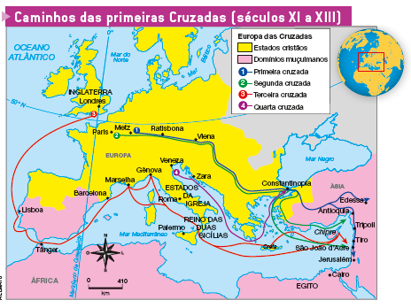
As Cruzadas
Em 1095, o papa Urbano II convocou os cristãos para uma guerra contra os “infiéis”, a fim de reconquistar a Terra Santa, conquistada pelos turcos em 1071. Assim, iniciaram-se as Cruzadas.
Fonte: DUBY,
Georges. Atlas
historique
mondial. Paris:
Larousse,
2001. p. 66-68.

Slide 8
Motivos das Cruzadas
- Reconquista de Jerusalém.
- Aumento do comércio com o Oriente.
- Expansão territorial.
- Crença na salvação eterna.
Primeira Cruzada
(1096-1099)
Segunda Cruzada
(1147-1149)
Terceira Cruzada (1189-1192)
Quarta Cruzada
(1201-1204)

Slide 9
Consequências das Cruzadas
Aumento do Comércio entre o Ocidente e o Oriente
Enriquecimento comercial e urbano
Participação da Europa nas rotas comerciais do Mediterrâneo
Enfraquecimento da nobreza guerreira

Slide 10
Fome e epidemia
Crise prolongada na Europa, marcada por fome, doenças, guerra e revoltas sociais, nas primeiras décadas do século XIV.
Fome: crise ocorrida entre 1315 e 1317
Oferta de alimento insuficiente.
Chuvas torrenciais.
Más colheitas.
Epidemia: crise ocorrida entre 1347 e 1350
Péssimas condições de higiene.
Ausência de esgoto e de coleta de lixo.
Doença transmitida pela pulga dos ratos.
Áreas agrícolas usadas para criação de animais.

Slide 11
Revoltas e guerras
Guerra dos Cem Anos
(1337-1453)
Revoltas no século XIV
Contribuiu para a crise do século XIV.
Envolveu a França e a Inglaterra.
Disputa pela região de Flandres e pela coroa francesa.
Aumento do controle da nobreza sobre os camponeses.
Elevação de impostos cobrados pelos reis.
Na França: Jacquerie (1358). Na Inglaterra, Revolta de Wat Tyler (1381).

Slide 12
Renascimento
Renascimento foi um movimento cultural intenso que começou no século XIV nas cidades italianas, propagando-se pela Europa.
Características
Valorização do passado greco-romano.
Antropocentrismo.
Individualismo.
Controle do tempo pelo homem.

Slide 13
O humanismo
Movimento intelectual que propunha o estudo dos autores antigos (gregos e romanos) para construir um novo conhecimento do ser humano e do mundo.
Humanistas
Opuseram-se às verdades da Igreja.
Eram cristãos que queriam reinterpretar a Bíblia com base nos ideais da Antiguidade..
Traduziram e divulgaram textos dos antigos.
Aprofundaram o conhecimento de línguas, literatura, filosofia, história e matemática.
Propuseram o uso da razão e da experiência para se chegar à verdade objetiva.

Slide 14
Técnicas do Renascimento
Os artistas do Renascimento introduziram inovações técnicas que marcaram a história da arte.
Realismo
Autorretrato
O domínio da perspectiva

Slide 15
Fases do Renascimento
O Renascimento italiano pode ser dividido em três fases:
Trecento
(século XIV)
Período de transição para a arte renascentista.
Dante Alighieri e Giotto di Bondone.
Quattrocento (século XV)
Florença tornou-se o principal centro da arte renascentista.
Cinquecento (século XVI)
Roma passou a ser o principal polo cultural do Renascimento.
Brunelleschi, Donatello e Botticelli.
Leonardo da Vinci, Michelangelo Buonarroti e Rafael Sanzio.

Slide 16
A expansão do Renascimento
Grandes nomes do Renascimento se destacaram em outros países europeus.
Portugal
Luís Vaz de Camões (1524-1580).
Espanha
Miguel de Cervantes (1547-1616).
Inglaterra
Thomas Morus (1478-1535).
Obra: Os Lusíadas.
Obra: Dom Quixote de La Mancha.
Obra: Utopia.
Obra: Hamlet, Romeu e Julieta entre outras.
William Shakespeare (1564-1616).

Slide 17
Reforma
A Reforma foi a maior divisão já verificada no interior do cristianismo.
Motivos da Reforma
O poder universal do papa.
Corrupção e despreparo do clero.
A venda de indulgências e falsas relíquias.
Primeiros reformadores
- Wycliff (1320-1384)
- Jan Huss (1369-1415)

Slide 18
A Reforma de Lutero
Em 1517 o papa prometeu indulgência plena para quem contribuísse na construção da nova Basílica de São Pedro. Indignado, o monge Martinho Lutero escreveu 85 teses contestando práticas da Igreja Católica. Lutero foi expulso da Igreja e fundou uma nova doutrina cristã: o Luteranismo.
Doutrina Luterana
Justificação pela fé.
Sacerdócio universal.
A Bíblia é a única fonte de verdade pela qual Deus se expressa.
Batismo e eucaristia são os únicos sacramentos.
Qualquer membro da Igreja pode se casar.

Slide 19
João Calvino
Como Lutero, Calvino defendia:
A Salvação pela fé.
Apenas dois sacramentos: o Batismo e a Eucaristia.
O fim do culto às imagens.
Diferente de Lutero, Calvino acreditava na predestinação absoluta.

Slide 20
A Reforma na Inglaterra
Conduzida pelo rei Henrique VIII, que desejava o fim da interferência do papa e dos impostos cobrados pela Igreja Católica.
O rei pediu a anulação de seu casamento com Catarina de Aragão.
O papa não concedeu a anulação.
Henrique VIII rompeu com a Igreja e casou-se com Ana Bolena.
O papa anulou o casamento e excomungou o rei.
O Parlamento reagiu apoiando o rei e aprovou o Ato de Supremacia (1534).
O rei se tornou o novo chefe da Igreja na Inglaterra chamada Igreja Anglicana.
Estopim

Slide 21
A Reforma Católica ou Contrarreforma
Realizada para conter o avanço do protestantismo e fortalecer o catolicismo.
Reforma impulsionada pelos jesuítas e pelo Concílio de Trento.
Fez uso do Tribunal do Santo Ofício, também chamado de Inquisição, para reprimir e punir seus adversários.
Ordem dos Jesuítas
Fundada em 1534 pelo espanhol Inácio de Loyola.
Dedicaram-se a divulgar o catolicismo na Europa e a evangelizar os povos da Ásia, da África e da América.
Também atuaram na educação.

Slide 22
Concílio de Trento (1545-1564)
Rejeitou as doutrinas de Lutero e de Calvino.
Considerou crime a venda de indulgências e reafirmou o poder do papa.
Conservou os sete sacramentos e o culto à Virgem e aos santos.
Propôs a criação de seminários e reeditou o Index.

